Slide 1
Velkommen
Hensikt med møtet
-Dere foreldre skal snakke som foreldre om klassemiljøet, særlig språkbruk.
-Vi snakker på et generelt nivå og samarbeider om å forebygge, stoppe og forbedre utrykksmåten til elevene.

Slide 2
Dialogmodellen
Dialogmodellen handler om å lytte, forstå og ta ansvar – sammen, med barnets beste i sentrum.
Dialogmodellen gir trygge rammer for å snakke om det som er vanskelig – med fokus på samarbeid og barnets beste.
Foreldrene snakker og diskuterer sammen - fokus er å lytte, dele erfaringer, tenke sammen i små grupper
Lærerens rolle er å legge til rette for samtale.

Slide 3
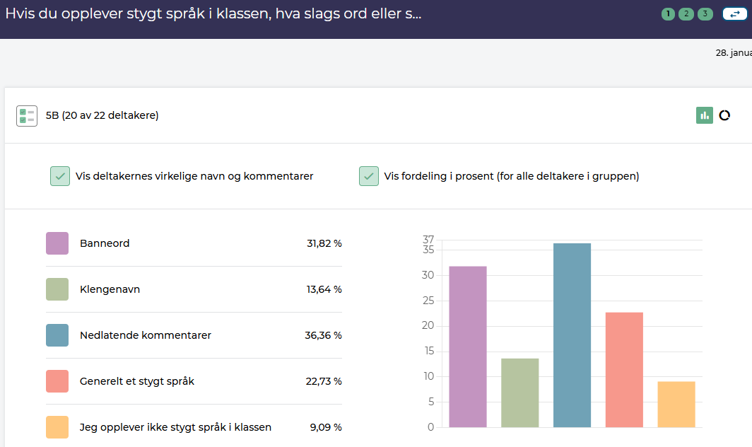

Slide 4
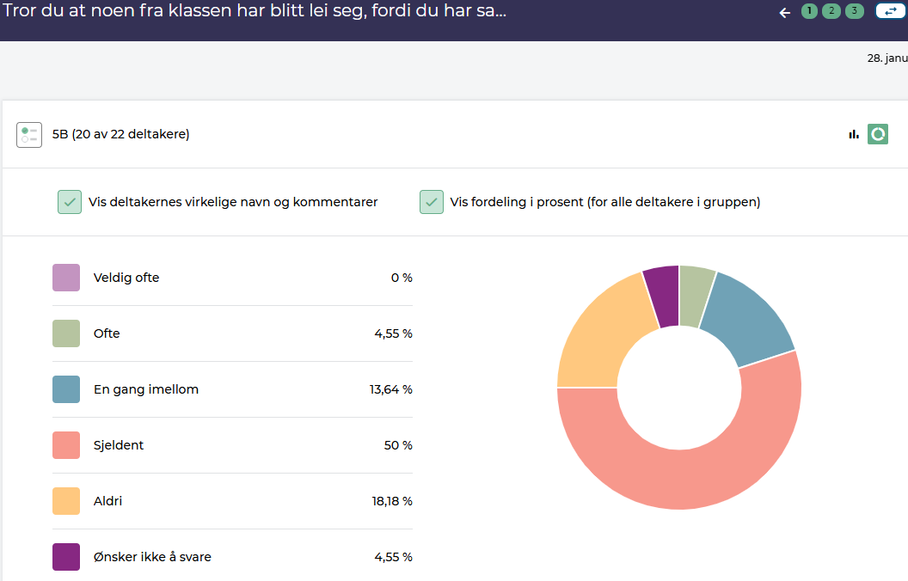

Slide 5
Samtale med elevene:
Hvordan føles det å få høre noe negativt, selv om det sies «bare kødda»?
vondt
flaut
lei meg
sint
utrygg
liten
usikker
trist
Hva skjer inni deg når noen sier noe stygt og ler etterpå selv om de sier “bare kødda”?
trekker meg unna
tør ikke si ifra
blir stille
tenker mye
ikke trygghet
får klump i magen

Slide 6
samtale med elevene
Hvordan er det å vite om noen mener det de sier, når de sier «bare kødda»?
forvirring
usikker
vanskelig å vite
utrygt
Hva hjelper når språk blir brukt på en sårende måte?
stoppe
si ifra
voksen hjelp
snill språkbruk
språkkampanje

Slide 7
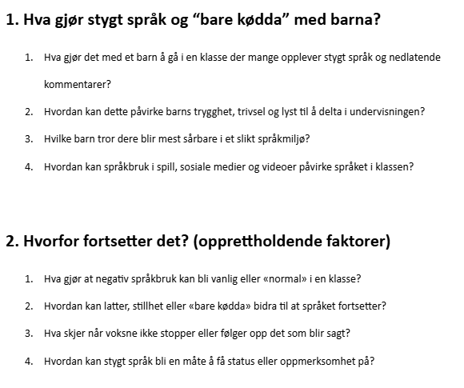
Samtale i gruppene

Slide 8
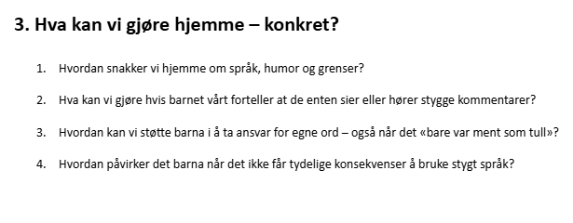

Slide 9

Plan for kvelden
Innledning
Kort om dialogmodellen
Elevenes stemme
Gruppearbeid
Oppsummering i plenum
Avslutning

Slide 10
Felles refleksjon
Hva er én konkret ting vi som foreldre og lærere kan gjøre annerledes for å bidra til et tryggere språkmiljø i denne klassen?

